Slide 1
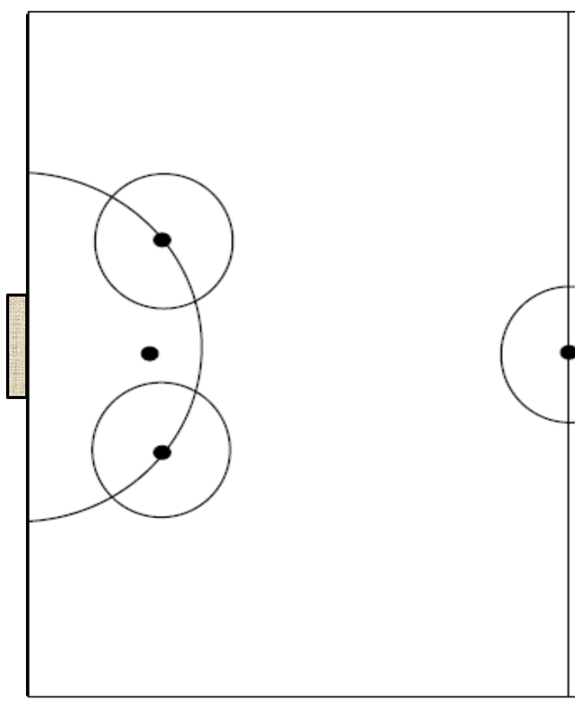
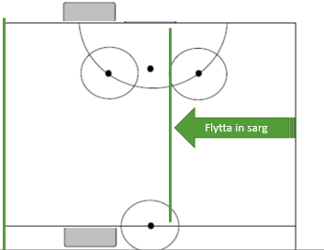
Ispass 2020-11 VSK F-07
Placerings tips
Övningsområde 1
Övningsområde 3
Genomgång (ca 15 min) (i omklädningsrum samt redo vid is)
Uppvärmning (ca 9 min) (Välkommensnack, övriga tränare förbereder stationerna, indelning i övningsgrupper)
Teknik och spelövningar (ca 35 min)
Spel (ca 15 min)
Avslutning (ca 1 min) (positiv feedback, tack för idag, ”fansen tycker vi är sköna …”, nästa event)
Övningsområde 2
Uppvärmning
Förslag på uppvärmning med boll.
Min boll (ev inom ett område och skjut gärna mot sarg)
Två stycken och passa varandra (ev göra överlämningar ”droppa mot eget mål”)
Nummerboll (tex 4 och 4 eller fler bollar)
Uppmuntra att köra med någon man inte brukar vara med och byt kompis
TIps:
Låt varje spelare känna sig sedd.
Vid varje övning. Kort förklara övningens syfte innan och kort summering efter.
Problem med fokus
Knä i isen vid samling
”Dålig” attityd och kroppsspråk ta gärna spelaren åt sidan och ställ öppna frågor. Gärna om något helt annat. Om flera spelare är ofokuserade bryt gärna av med något helt annat tex lek, stafett
Övningar med flera positioner, låt spelarna köra samma position för att enklare ge feedback i aktuell position innan byte sker.
Feedback - Fråga och få spelarna att reflektera vad de lärt sig och utvecklat.
Är mitt tillstånd värt att smittas av? ☺
laget.se/VSKBANDYF07
Övningarna (och dess nummer) är hämtad från bandyburken.se alternativt från ”Övningsbank - ispass VSK F07.pptx”
http://www.laget.se/VSKBANDYF07/Document/Download/899197/5606428

Slide 2
Övning 1 : Skridsko, passning och tajming
Övning 2 : Spelövning. Passning och tajming.
Tips/fokus:
Båga ut ordentligt för att få blicken mot den som ska passa ”Ögonkontakt”. Prata och visa var man man vill få passningen
Tips/fokus:
Snacka för att förenkla tajmingen. Visa var man man vill få passningen
laget.se/VSKBANDYF07

Slide 3
Övning 1 : Skridsko, passning och tajming
Tips/fokus:
Båga ut ordentligt för att få blicken mot den som ska passa ”Ögonkontakt”. Prata och visa var man man vill få passningen

Slide 4
Övning 1 : Skridsko, passning och tajming. Utvecklad

Slide 5
Övning 1 : Skridsko, passning och tajming. Ytterligare utvecklad

Slide 6
Övning 1 : Skridsko, passning och tajming. Ytterligare utvecklad

Slide 7
Övning 2 : Spelövning. Passning och tajming.
Tips/fokus:
Snacka för att förenkla tajmingen. Visa var man man vill få passningen

Slide 8
Extra övning: Passning och tajming.
Tips/fokus:
Båga ut ordentligt för att få blicken mot den som ska passa ”Ögonkontakt”. Prata och visa var man man vill få passningen

Slide 9
Övning x :
Tips/fokus:
…

Slide 10
